Slide 1


Trilha – Dev+Ops | Oracle
DB...Ops!
Como fugir das "trampas" da operação
10/Junho/2021
Lílian Barroso Yamaguti
Solution Engineer/Knowledge Development
SMB Knowledge Team

Slide 2

Agenda
Conceitos
10 Armadilhas Comuns
Bônus

Slide 3
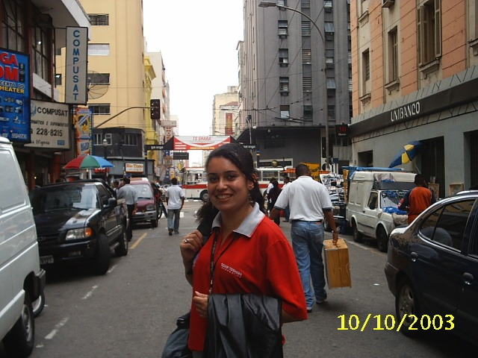
Sobre a Lílian

Slide 4
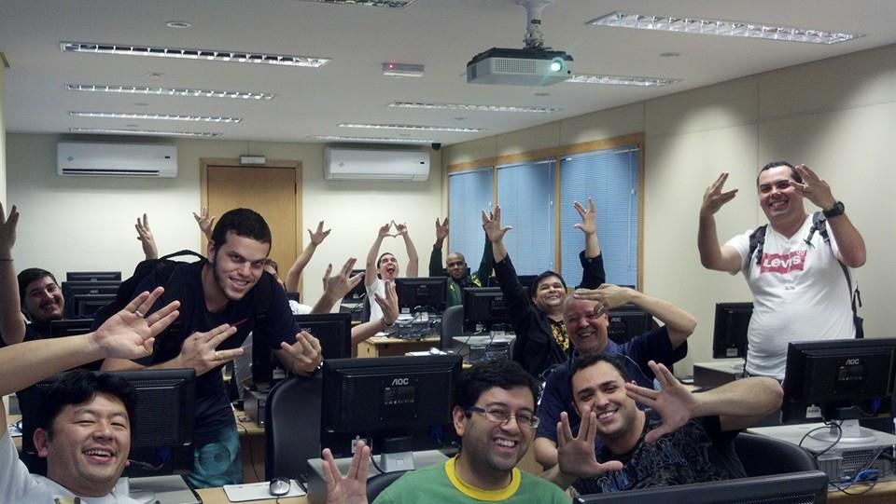
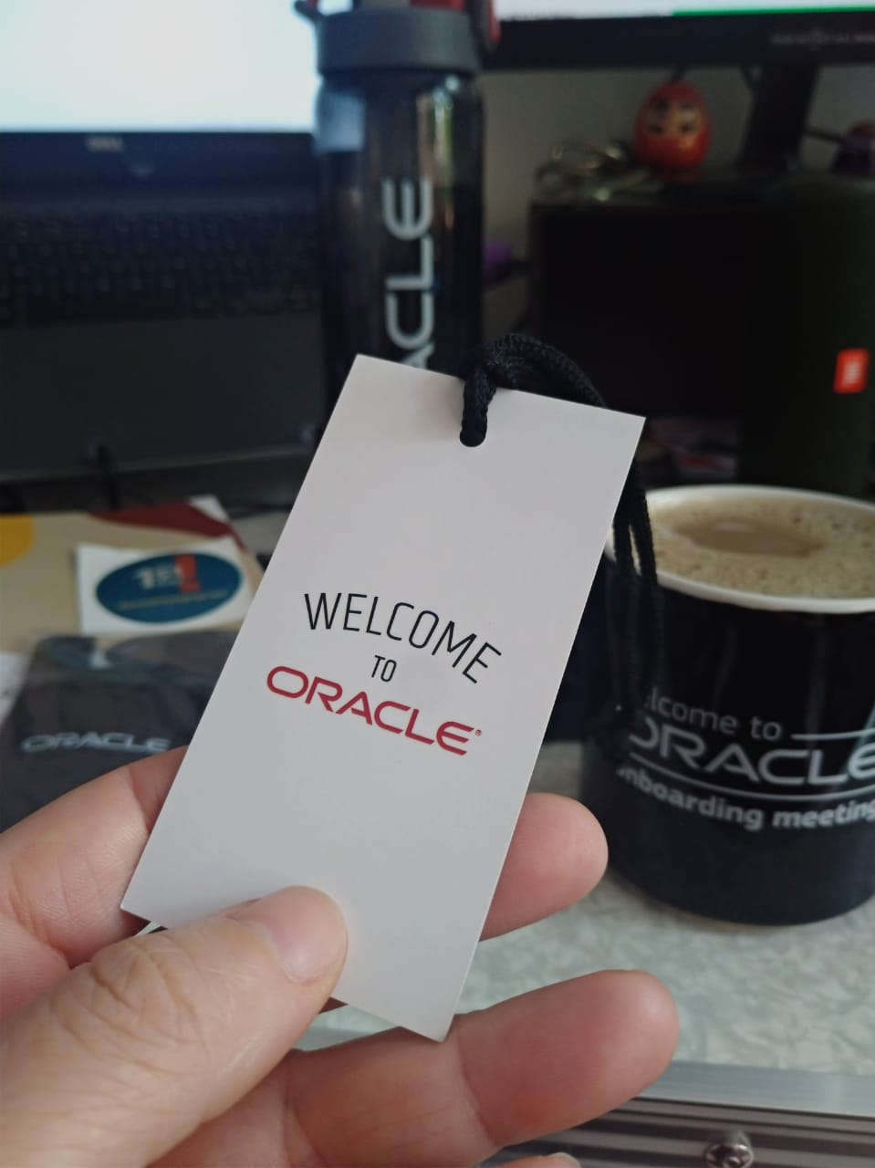

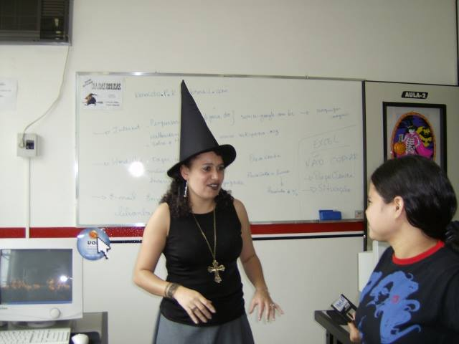
Lílian Barroso Yamaguti
Graduada em banco de dados
Pós em SI
Trabalha com TI há 20 anos
12 anos na área de BD
Prof. da área de banco de dados
Solution Engineer na Oracle
Experiência como DBA (DevOPs)
em ambientes on-prem e cloud

Slide 5

Sobre Você

Slide 6
Sobre Você
Qual sua área?
Já trabalha com ambientes em cloud?
Quais as maiores falácias que já ouviu sobre migração de bancos para a nuvem?
Escolha uma destas perguntinhas para responder no chat ;)

Slide 7
Sobre Você
Conhece melhor a infraestrutura, o o ambiente de DEV?
Já vive a cultura DevOps na sua empresa?

Slide 8

Conceitos
Notes:
CONCEITOS

Slide 9

Conceitos
.
CLOUD É O MEIO, NÃO O FIM.
Podemos dizer que a cloud é a evolução dos datacenters?
Seria mais uma ferramenta
para a administração da infra?
Notes:
Quando falamos em cloud, sempre vem em mente questões de custo do on-premises, segurança ou facilidade na administração.
Por exemplo, subir um servidor de banco de dados em menos de 1 hora, sem precisar de GMUD ou 431 aprovações sempre foi um sonho, não?
Porém, com a pandemia de COVID-19 e o home office, a jornada cloud foi impulsionada.
MIDDLEWARE

Slide 10


Conceitos
On-premises
Infraestrutura necessária para rodar os sistemas
e manter os dados, em datacenters próprios
mantendo-os de forma independente.
Cloud
Em termos simples, tecnologia que
permite alugar, em vez de comprar sua TI (Computação em Nuvem).
Notes:
DIFERENÇA ENTRE ON-PREMISE E ON-PREMISES
PREMISE -> PREMISSA
PREMISES -> INSTALAÇÕES
(ON-PREMISE VS. ON-PREMISES – THE DEBATE AND RESOLUTION https://www.govloop.com/on-premise-vs-on-premises-the-debate-and-resolution/)
POR QUE MIGRAR PARA A NUVEM?
Factors such as convenience, scalability, flexibility, and economic efficiency,

Slide 11
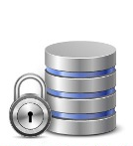
Conceitos
.
E BANCO DE DADOS?
Dados: o “novo petrólio”!
Como fazer a jornada para a nuvem sem prejudicar o negócio,
sem colocar em risco este ativo?
Notes:
CONCEITO BATIDO, MAS É VERDADE
Dados é como a luz, e qdo ela falha é qdo enxergamos seu verdadeiro valor.
Quando falamos em cloud, sempre vem em mente questões de custo do on-premises, segurança ou facilidade na administração.
Por exemplo, subir um servidor de banco de dados em menos de 1 hora, sem precisar de GMUD ou 431 aprovações sempre foi um sonho, não?
Porém, com a pandemia de COVID-19 e o home office, a jornada cloud foi impulsionada.
Banco de dados não é coisa de DBA! É um ativo da empresa!
Do Dev
Do analista de negócios
Do cliente!
POR ISSO Q ESTA PALESTRA ESTÁ NA GRADE DE DEVOPS!

Slide 12

Conceitos
DEVOps
"DevOps é um processo, cultura e disciplina
que combina tarefas de desenvolvimento com procedimentos operacionais"
Emal Ehsan
Cloud torna a adoção do DevOps mais fácil, rápida e econômica,
com recursos e ferramentas necessárias para o negócio da empresa.
Notes:
DEV – Desenvolvedores OPS – Operadores
O DevOps entra neste contexto para reunir pessoas, processos e produtos, além de permitir a entrega contínua de valor aos usuários finais.
Já a nuvem torna a adoção do DevOps fácil, rápida e econômica, pois oferece os recursos e as ferramentas necessárias para atingir os objetivos de negócios da empresa.
Muitas empresas adotaram o desenvolvimento ágil e a entrega contínua, abraçando a nuvem e a abordagem DevOps para forçar atualizações diárias ou semanais, acelerando a entrega
Emal Ehsan - Diretor da Cervello, uma unidade da empresa de consultoria de gerenciamento global Kearney.
(https://cio.com.br/tendencias/7-armadilhas-que-prejudicam-o-sucesso-do-devops/ 7 armadilhas que prejudicam o sucesso do DevOps )
Cloud e DevOps: O desenvolvimento de software na era moderna
https://computerworld.com.br/plataformas/cloud-e-devops-o-desenvolvimento-de-software-na-era-moderna/#:~:text=O%20DevOps%20entra%20neste%20contexto,objetivos%20de%20neg%C3%B3cios%20da%20empresa.
DbOps, DevOps and Ops -> https://pt.slideshare.net/EduardoPiairo/dbops-devops-and-ops

Slide 13

Conceitos
DBOps
São as melhores práticas e procedimentos
que permitem gerenciar de forma eficaz vários bancos de dados
e os dados hospedados
em qualquer uma das plataformas baseadas em nuvem.
(SysOps/CloudOps/DBOps)
Notes:
SysOps (System Operations)
é uma das áreas críticas da Cloud Computing
que auxilia na gestão de todas as atividades relacionadas com sistemas e operações.
CloudOps (Cloud Operations) é a formalização das melhores práticas e procedimentos
que permitem gerenciar os aplicativos e dados
hospedados em qualquer uma das plataformas baseadas em nuvem de forma eficaz.
DBOps (Database Operations) é a formalização das melhores práticas e procedimentos
que permitem gerenciar de forma eficaz vários bancos de dados e os dados hospedados
em qualquer uma das plataformas baseadas em nuvem.
Fonte: SysOps/CloudOps/DBOps -> https://afourtech.com/sysops-cloudops-dbops/

Slide 14
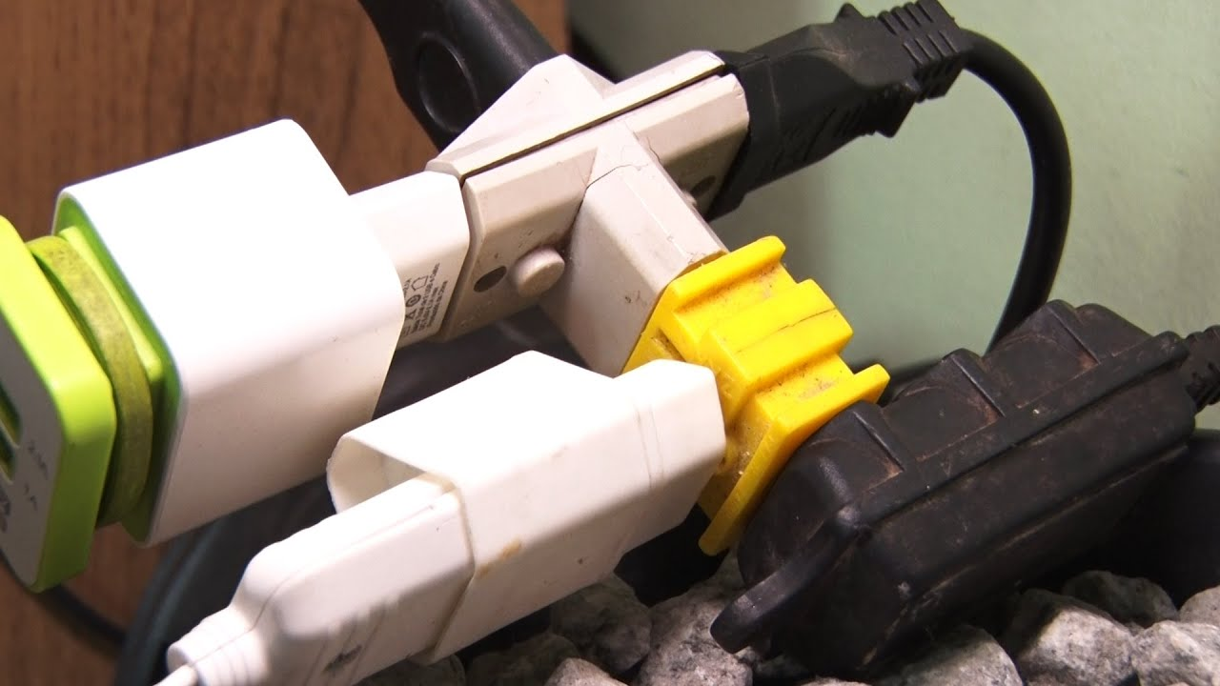
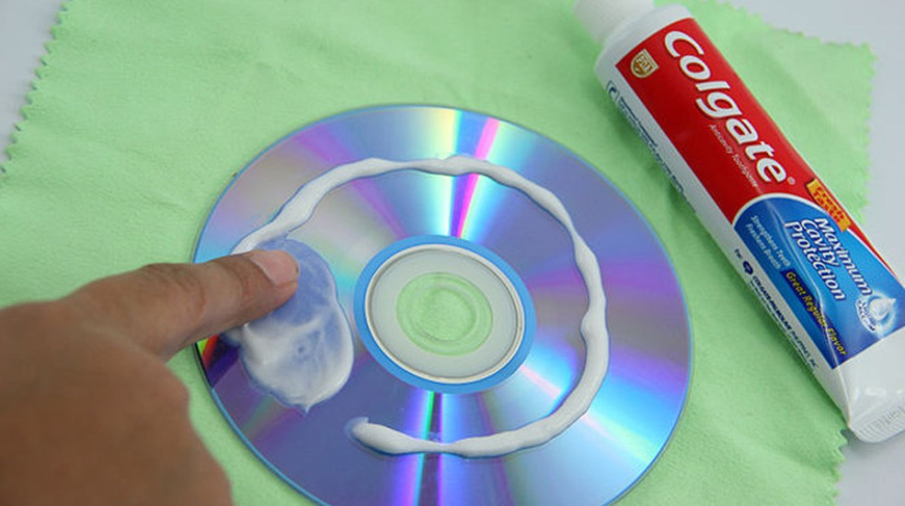
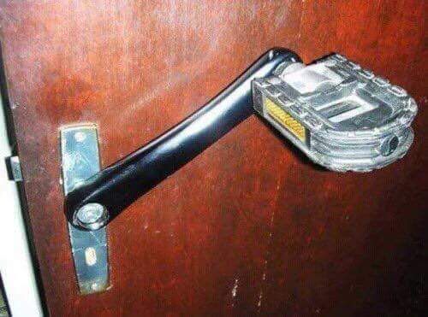
Conceitos
GAMBIARRA
Notes:
“Gambiarra a gente aceita a gente só não aceita a derrota”

Slide 15

DB…Ops! ] (LAS TRAMPAS)
Notes:
DB…Ops!

Slide 16
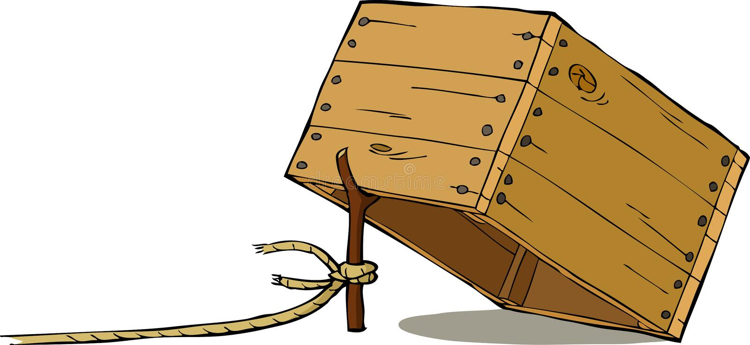
DB…Ops!
Trampa
VOCÊ SABE O QUE É UMA TRAMPA?
JÁ CAIU EM ALGUMA?

Slide 17
DB...Ops!
Las Trampas
“Trampa”: “armadilha” em espanhol.
Vamos citar algumas afirmações comuns que escutamos
quandoo assunto é migração de bancos para a nuvem,
independente do SGDB.
Notes:
Trampa tb significa merd4 em português de portugal
O que torna sua operação caótica?
AS FALÁCIAS PODEM JOGAR CONTRA AS OPERAÇÕES DE BANCO (dbops).
OU PODEM DIRECIONAR À UMA MELHOR GESTÃO DO BANCO.

Slide 18
DB...Ops!
ATENÇÃO
As afirmações a seguir são pontos de debate.
Exercite seu olhar crítico sobre elas!
No geral, a resposta certa dificilmente será afirmativa ou negativa...
Depende do CONTEXTO.
Notes:
Gosto muito da primeira e da oitava falácia.
Mas, creio q a 5ª seja a mais importante.

Slide 19

DB...Ops!
1- AUTOGERENCIAMENTO
“Não precisamos mais do DBA”
Notes:
AUTOGERENCIAMENTO
É a primeira coisa que escutamos quando o assunto é migrar o BD, especialmente em banco como serviço.
Recurso caro e altamente especializado, há a promessa de que com machine learning e inteligência artificial tarefas como backup, tuning e monitoração sejam feitas de forma automatizada.
Mas, a nuvem está madura a ponto de ser autosuficiente?
Tarefas como arquitetura, e direcionamento de estratégias do negócio e relacionamento com a equipe de desenvolvimento ficariam com quem?
Neste contexto de nuvem, há a necessidade inclusive de profissionais de banco de dados para traçar e acompanhar a jornada.
TESLA
ROBO ASPIRADOR

Slide 20

DB...Ops!
2 - CUSTOS
“É muito mais barato...”
“É muito mais caro...”
Notes:
CUSTOS
No curto e médio prazo, é realmente mais barato!
Inclusive, a nuvem possibilita de profissionais comuns tirarem seus ambientes de testes do “virtual machine” utilizando contas free, ou com custo possívelde manter.
Porém é necessário se atentar que os usos de processamento, disco e outbound são cobrados.
Assim, ficar criando ambientes de testes, fazendo cópias desnecessárias de backups ou mesmo deixar o servidor ligado em horários sem utilização podem trazer surpresas ao final do mês...

Slide 21

DB...Ops!
3 - NÍVEL DE CONTROLE
“Não muda nada na administração do ambiente...”
Notes:
NÍVEL DE CONTROLE
Em ambientes cloud, especialmente em PaaS, o analista nem sempre terá acesso às todas ferramentas e recursos nos quais ele está acostumado no on-premises.
Por exemplo, acesso ao usuário SA ou mesmo ao sistema operacional host.

Slide 22

DB...Ops!
4 - PERFORMANCE
“Em nuvem, tudo fica mais rápido…”
Notes:
PERFORMANCE
Na cloud, haverá acesso à discos SSD e processadores de última geração, coisas que nem sempre temos a disposição em casa.
Mas, se um ambiente está problemático on-premises por defeitos de código ou arquitetura, isso não será resolvido na nuvem.
Alias, na jornada cloud aspectos relativos à performance devem ser levados em conta como latência, tipo de discos e desempenho, e integração do banco de dados com outros servidores.
Por exemplo, o meu aplicativo está na nuvem? Se está, via de regra, o banco de dados também deve estar. O ideal, alias, é deixar o banco de dados na mesma nuvem. Não faz sentido, por exemplo, deixar o banco na OCI e aplicação na AWS.

Slide 23

DB...Ops!
5 - ARQUITETURA DEFICITÁRIA NO ON-PREM
“Na nuvem, tudo fica melhor…”
Notes:
ARQUITETURA DEFICITÁRIA NO ON-PREM
"Não migre seus problemas para a nuvem"
"Data, data everywhere.
Se você é normal, é provável que não tenha fontes únicas da verdade para os dados da sua empresa.
Você provavelmente tem um grande número de bancos de dados redundantes e, pior, ninguém realmente entende onde todos os dados estão e o que eles significam.
Ao migrar dados problemáticos para a nuvem, é provável que você não migre todos os dados.
Parte do movimento para a nuvem é descobrir a integração dos dados do local para a nuvem, bem como, como os dados são aproveitados de forma diferente por cada aplicativo ou usuário.
Você apenas tornará as coisas mais complexas e a situação pior."
A regra é simples: corriga os problemas antes de mover os dados para a nuvem, ou não se mova.
- sistemas antigos ou legados
- Integrações falhas
- Arquitetura dos dados ruim
- Falta de documentação
- Ajustes de segurança / compliance
Gambiarras
Uma gambiarra é uma forma de engenharia caseira que na sua definição formal, é nada mais que solução inteligente por tempo indeterminado para um problema aparentemente sem solução ou não previsto.
Usando uma definição informal, gambiarra é como jogar perfume na m3rd4.
PA - Programação Alternativa;
SAT - Solução Alternativa Tecnológica;
CACA - Código Avançado Completo e Adaptável;
TAPA - Técnica Alternativa de Programação Avançada.
ATI - Aparato Técnico Improvisado;
RTA - Recurso Técnico Avançado;
RTA² - Recurso Tecnológico Alternativo

Slide 24
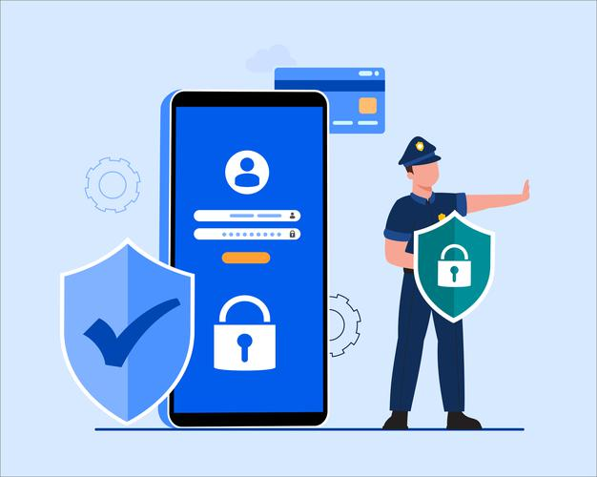
DB...Ops!
6 - SEGURANÇA
“Migre seu banco e fique compliance…”
Notes:
SEGURANÇA
Tolerância a falhas (hardware, sistemas, fornecimento de energia elétrica, ciberataques)
Alta disponibilidade
Redundância
Backup
Se seus dados e aplicativos não eram seguros "em casa", migrá-los para a nuvem provavelmente não melhorará as coisas.
Podemos até dizer que a proteção de dados ganha um reforço a mais, visto que a equipe de TI empresarial terá sua responsabilidade compartilhada com um bom provedor em nuvem — que conta com estratégias de segurança, incluindo firewall e criptografia avançada para a detecção de invasores.
Alguns recursos disponibilizados na cloud:
- estrutura com ênfase em segurança de dados;
- garantia por meio de certificações e requisitos de conformidade;
- suporte e serviços relacionados a questões de segurança;
criptografia de dados;
Detecção de falhas
- controle rígido de acesso e identidade;
- testes severos de segurança.

Slide 25

DB...Ops!
7 - APRENDIZAGEM / REAPRENDIZAGEM
“Qualquer um consegue utilizar… ”
Notes:
FALTA DE HABILIDADES NECESSÁRIAS / REAPRENDIZAGEM
É necessário adaptar pessoas e processo para a jornada cloud.
Mesmo para equipe seniores, há uma considerável curva de aprendizagema ser levada em conta.
A adaptação para a jornada cloud deve ser levada em consideração no tempo e custo de migração, inclusive.

Slide 26
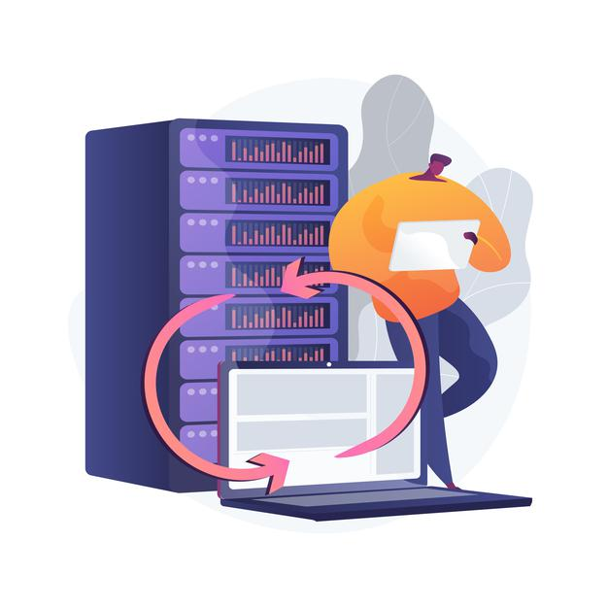
DB...Ops!
8 - BACKUP
“Não precisa mais fazer backup do banco… ”
Notes:
BACKUP ESPECÍFICO DE BANCO, incluindo logs transacionais e estratégias lógicas
NÃO EXISTE ANALISTA DE RESTORE
- Erros lógicos, específicos em objetos do banco de dados.
-Erros humanos.
Necessidades de refreshes e migrações.
A estratégia de backup deve ser definida pensando na merd4, no restore.
Assim, pensar por exemplo em backups de logs transacionais ou backups específicos via ferramenta do SGDB.

Slide 27

DB...Ops!
9 - LOCK IN
“Se precisar sair, é tranquilo…”
Notes:
Gestão dos dados independente do vendor.
Qdo falamos de lock-in pensamos em cláusulas de contrato, certo?
Mas em relação à tecnologia utilizada?
Em época de multicloud, hibrid cloud, é necessário pensarmos em gestão independente do vendor.
GESTÃO VOLTADA PARA A ESTRATÉGIA DO NEGÓCIO.

Slide 28

Emfim…

Slide 29
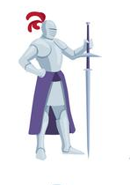
Enfim…
Gestão de Banco de dados
O que transforma sua operação?
Qual a linha entre o caos e o sucesso?
Notes:
O quão tênue é a linha entre o caos e o sucesso?

Slide 30

Thank you
LinkedIn
linkedin.com/in/liliandba

